Slide 1
Atividades na sala de aula
Olá professores!
Aqui está o PPT com uma seleção de atividades mais pensadas para o 1º Ciclo, mas pode ser editado para que seja útil e relevante para os vossos alunos.
Se tiverem materiais sobre o nosso lobinho que queiram partilhar terei o maior gosto em fazê-lo na página, dando destaque ao vosso trabalho (que devia ser uma regra básica na nossa profissão…)
X
Kate Senior Thomati
https://www.kateseniorthomati.com/

Slide 2
A capa do livro
O que podemos encontrar na capa do livro?
1
2
5
3
4

Slide 3
A capa do livro
O que podemos encontrar na capa do livro?
1
O nome da autora
2
O título
5
O nome da ilustradora
3
A ilustração
4
A editora

Slide 4
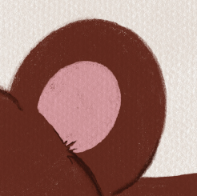
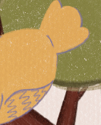
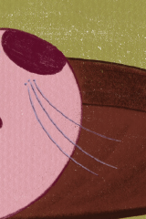
A contracapa e a sinopse
Normalmente, na contracapa do livro temos a sinopse:
um resumo muito pequeno da história que explica uma ou duas partes importantes e as suas personagens.
Quais os três animais que, além do lobo e do unicórnio, vão estar presentes na história?

Slide 5
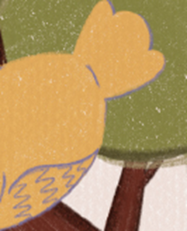
A contracapa e a sinopse

Slide 6
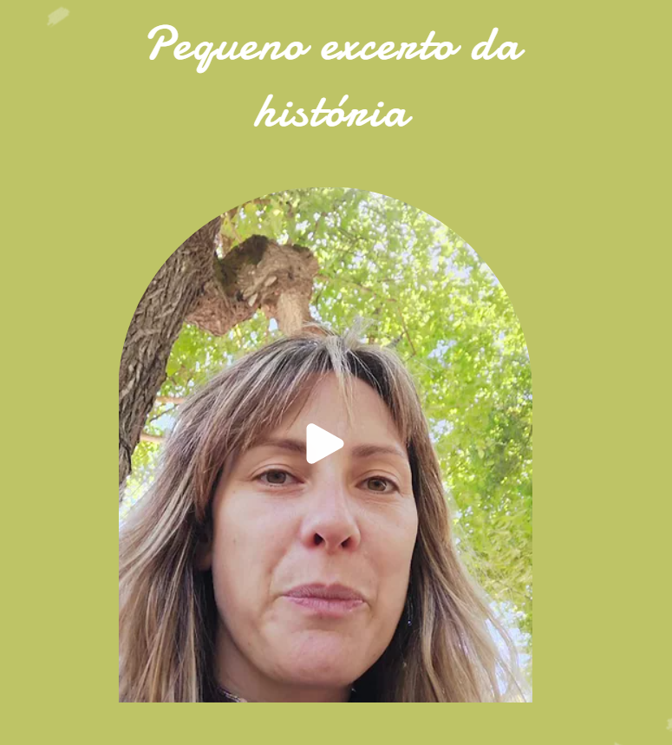
Um excerto
Este é o excerto presente na sinopse e fala sobre a nossa personagem principal: o lobinho!
O lobinho é muito diferente dos lobos nas outras histórias que já conhecemos?

Slide 7
Um excerto
Agora lê o excerto do texto e procura os adjetivos que o qualificam

Slide 8
Um excerto
Agora lê o excerto do texto e procura os adjetivos que o qualificam

Slide 9
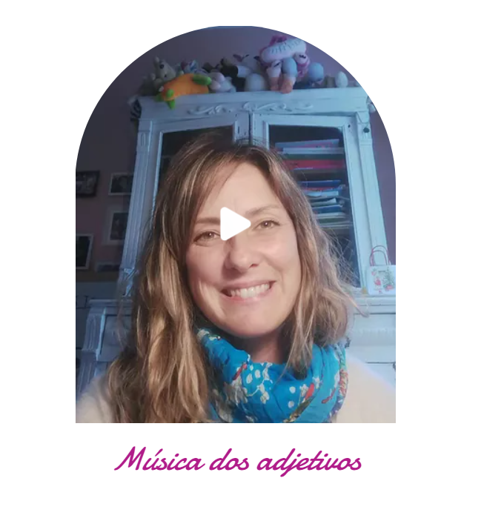
Um excerto
Aqui fica um exercício musical para adjetivos opostos
Consegues pensar em adjetivos para as outras personagens da história?

Slide 10
Um desenho
Como imaginas que será o unicórnio na história?
Depois de ler o livro, compara as tuas ideias com o unicórnio da história. São iguais?

Slide 11
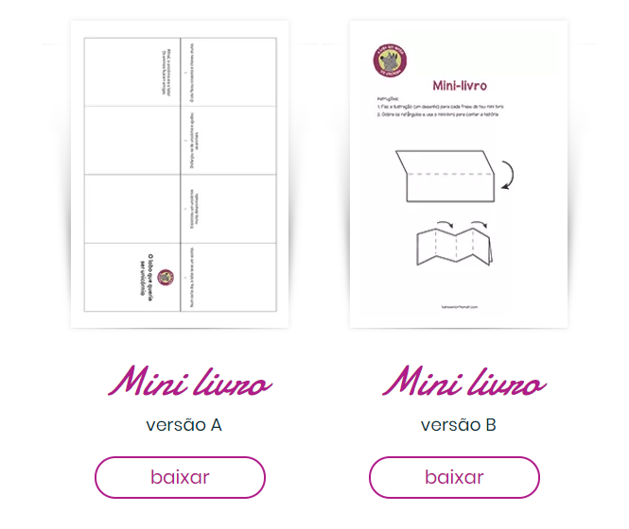
Mini livro
Depois de ler e explorar a história vamos dividir a história em 6 partes
Notes:
Há duas versões do mini livro basta fazer download no website. Os alunos podem simplesmente ler e desenhar as partes ou decidir quais as partes que acham mais relevantes. A seguir, escrevem uma simples frase e fazem a ilustração para cada. Podem, no final, apresentar o trabalho à turma ou em pares.

